Slide 1
TIẾT 1

Slide 2


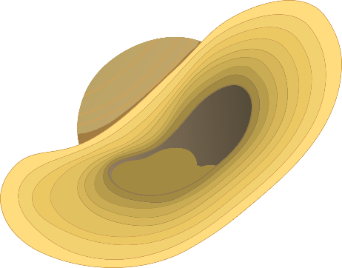








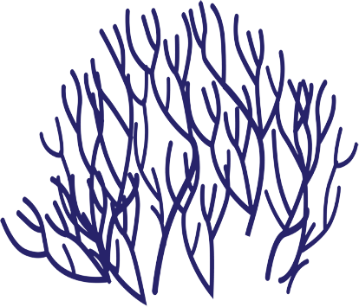











KHỞI ĐỘNG

Slide 3




Cách chơi
Để giúp nhím nâu vượt qua con đường đầy khó khăn trở về với ngôi nhà của mình.
Các em học sinh sẽ trả lời từng câu hỏi tương ứng với từng chướng ngại vật trên đường.
Chúc các em loại bỏ được nhiều chướng ngại vật.

Slide 4



3
1

Slide 5


Hình vẽ dưới đây là gì?
15
14
13
12
11
10
9
8
7
6
5
4
3
2
1
0
A. đoạn thẳng
C. đường cong
B. đường thẳng
D. đường gấp khúc

Slide 6
Hình vẽ dưới đây có mấy điểm?
15
14
13
12
11
10
9
8
7
6
5
4
3
2
1
0
A. 3
C.2
B.4
D.1

Slide 7
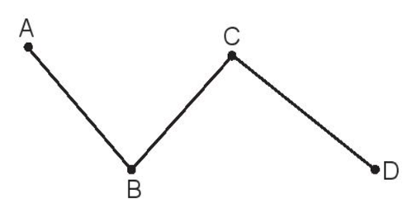
Đường gấp khúc ABCD có mấy đoạn thẳng?
15
14
13
12
11
10
9
8
7
6
5
4
3
2
1
0
A. 4
C.2
B. 3
D. 5

Slide 8
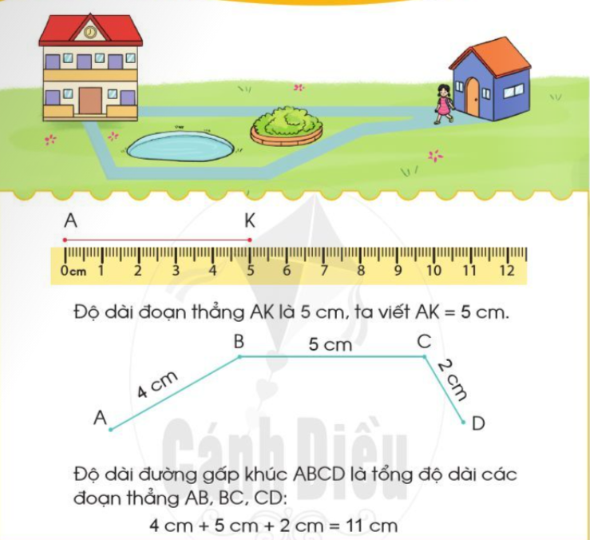

Slide 10
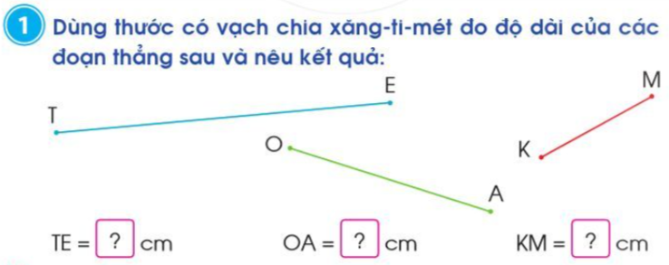
8
5
3

Slide 11
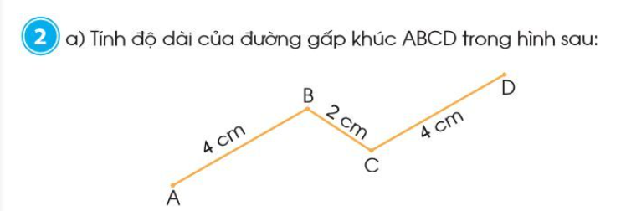
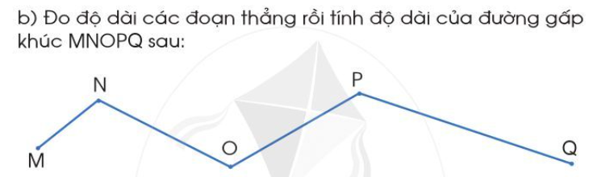
4 + 2 + 4 = 10 cm
2 + 4 + 4 +6 = 16 cm

Slide 12
Bài giải Độ dài đường gấp khúc MNOPQ là: 2 + 4 + 4 +6 = 16 cm Đáp số: 16 cm

Slide 13
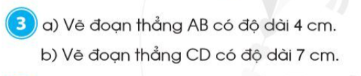

Slide 14
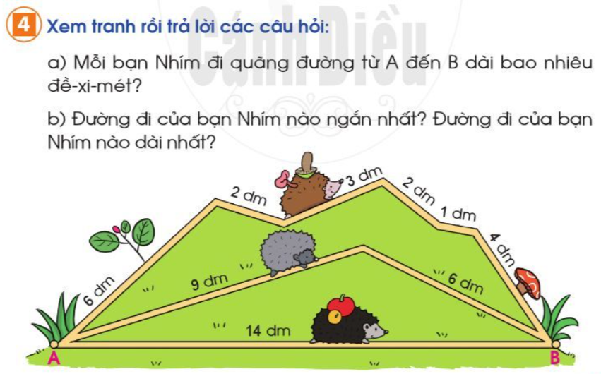
6+2+ 3+ 2+ 1 +4 = 18 dm
9+6= 15 dm
14 dm
Đường đi của nhím đen ngắn nhất , đường đi của nhím nâu dài nhất

Slide 15


HẸN GẶP LẠI

